Slide 1

Presentación de la sesión
Inferencia Estadística

Slide 2
Repaso y Activación de Conceptos: “Preparándonos para avanzar”

Slide 3
Título de la sesión
Test de Hipótesis
Aprendizajes
1. Realiza una prueba de hipótesis para probar la validez de una aseveración acerca de un parámetro de la población.

Slide 4

Temáticas
1. Test de Hipótesis.
2. Evaluación Final (asincrónico).

Slide 5

Estructura de la Sesión
Sesión Sincrónicas (3 hrs)
Test de Hipótesis.
Sesión Asincrónicas (1 hr)
Evaluación Final.

Slide 6


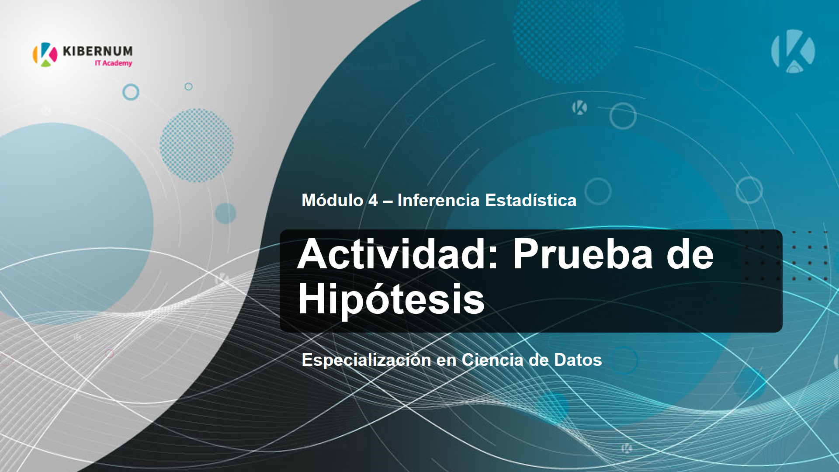
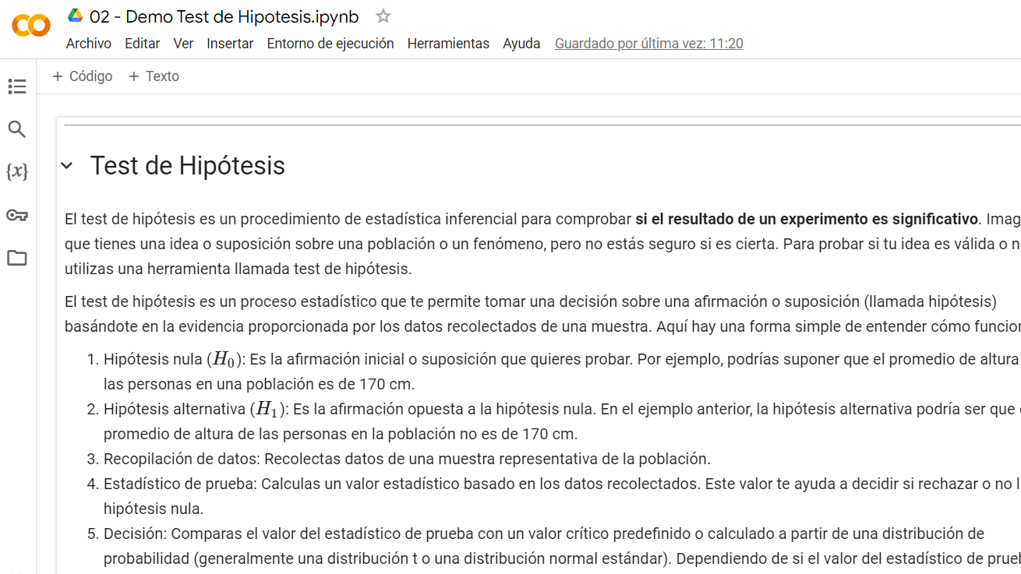
1. Test de Hipótesis
Presentación:
“Prueba de Hipotesis.pptx”
Demostración:
“Test de Hipótesis.ipynb”
Actividad:
“Prueba de hipotesis.pptx”
“Autoevaluación.xlsx”

Slide 7
2. Desafío Sesión
Actividad:
Guía Autoestudio: “Guía Test de Hipótesis.ipynb”
Evaluación Final Módulo:
Caso Notas Alumnos

Slide 8
Cierre de la Sesión

Slide 9
Recapitulación y Reflexión: “Lo que hemos aprendido hoy”

Slide 10

¡Consejos para el éxito!
Practica, practica y practica…
No te sientas frustrado ni sientas que no sirves para esto, la partida siempre cuesta un poco más.
Siéntete parte de la comunidad, comparte.
“Tu FUTURO se decide por lo que haces HOY,
no MAÑANA”

Slide 11

Dudas y consultas

Slide 12
Fin de la Sesión

